Slide 1


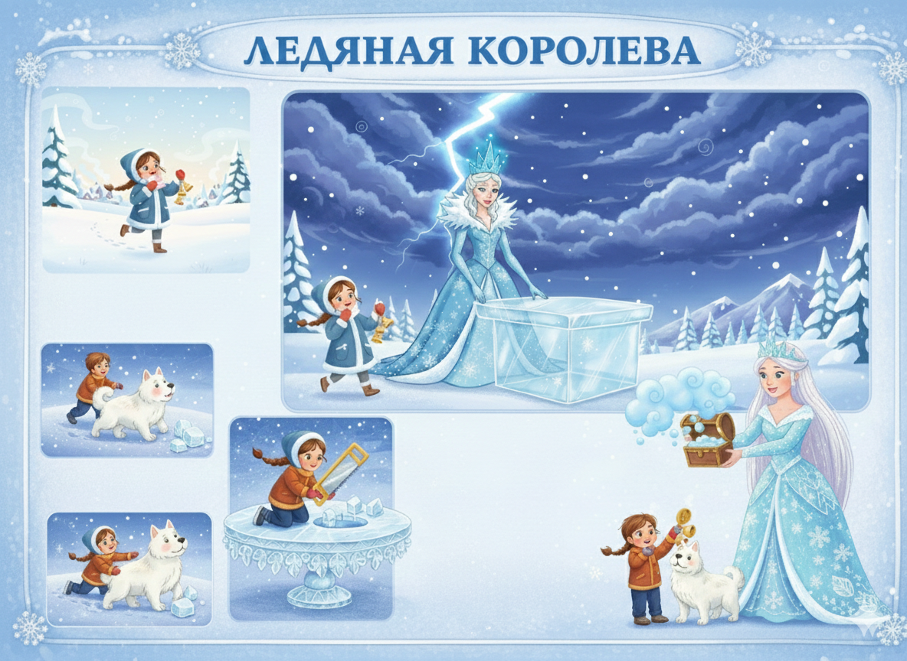



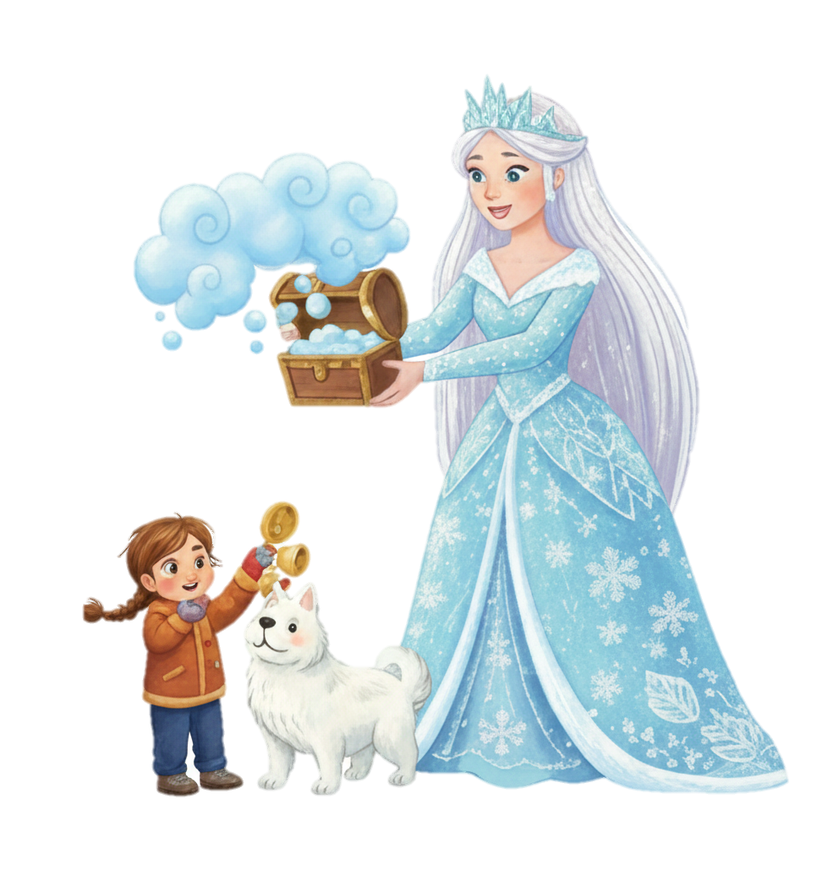


Жила-была Лада. Она жила в маленьком селе на окраине белого поля. Больше всего на свете Лада любила зиму, колокольчики и сладкую пастилу.
Однажды ночью в небе вспыхнула молния, и на землю спустилась Ледяная королева. Её платье было соткано из колючих снежинок, а на голове сияла голубая корона.
— Помоги мне, Лада! — сказала королева. — Мой волшебный колокольчик упал в прорубь и замерз в толще льда. Без него в моём королевстве исчезла улыбка.
Лада была смелой девочкой. Она надела теплый халат, взяла плотные рукавицы и пошла к замерзшему каналу. Рядом бежал её верный пес Полкан.
На берегу стоял огромный стол из льда. На столе лежала золотая пила. — Ну-ка, Полкан, помогай! — крикнула Лада.
Они долго трудились. Лада пилила лёд, а Полкан толкал осколки
лапами. Наконец, со дна достали колокольчик. Он был
холодным, но как только Лада прикоснулась к нему,
он зазвенел: «Диль-диль-лам!»
Ледяная королева улыбнулась. В тот же миг злая вьюга замолкла.
Королева подарила Ладе шкатулку с мелом, который рисовал
голубые облака, и улетела в свои скалы.
С тех пор в селе всегда было весело, а Лада знала: даже
самый холодный лёд можно растопить добрым делом.
Какой наряд был у королевы?
Где жила девочка Лада?
Что королева подарила Ладе?
Как зовут собаку Лады?
Как Лада помогла королеве?

